Slide 1



Napredna tabelarna aplikacija za analizu logističkih podataka
Studija slučaja
LOKALIZACIJA LOKALIZACIJE PRUŽAOCA LOGISTIČKIH USLUGA
BAS4SC
Business Analytics Skills
for the Future-proof Supply Chains
Sufinansirano od strane Evropske unije. Stavovi i mišljenja izneti u ovoj publikaciji isključiva su odgovornost autora i ne odražavaju nužno stavove Evropske unije ili Nacionalne agencije. Evropska unija niti telo koje dodeljuje sredstva ne mogu se smatrati odgovornim za njih.
Project number – 2022-1-PL01-KA220-HED-000088856

Slide 2
Dnevni red
Cilj studije slučaja
Granični uslovi
Protok zadataka

Slide 3
Svrha studije slučaja
Glavni cilj:
optimizacija procesa distribucije paketa.
Detaljni ciljevi:
  Razumevanje – duboka analiza i razumevanje procesa distribucije parcela
  Razvoj – identifikacija efikasnih transportnih pravaca, određivanje najpogodnijih lokacija za distributivne centre i kreiranje strategija koje minimiziraju troškove i pojednostavljuju logistiku.
Efekat implementacije studije slučaja:
  Razvoj analitičkih veština, planiranje logistike i strateškog odlučivanja.

Slide 4
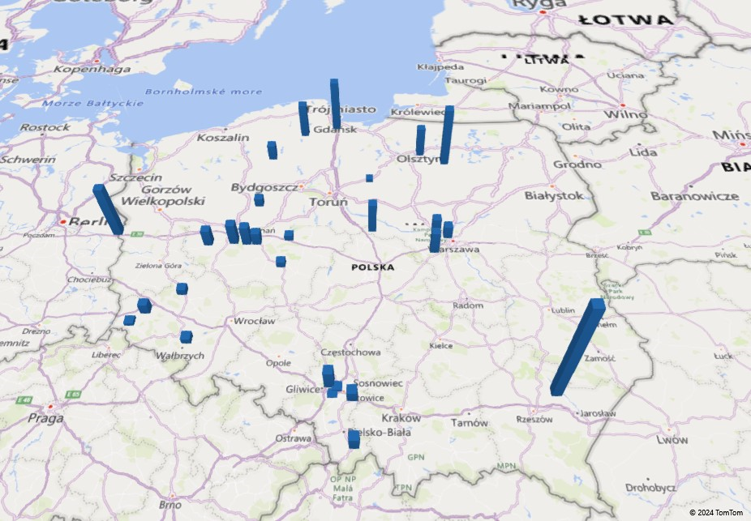
Mapa koja prikazuje obim kupaca služio LO

Slide 5
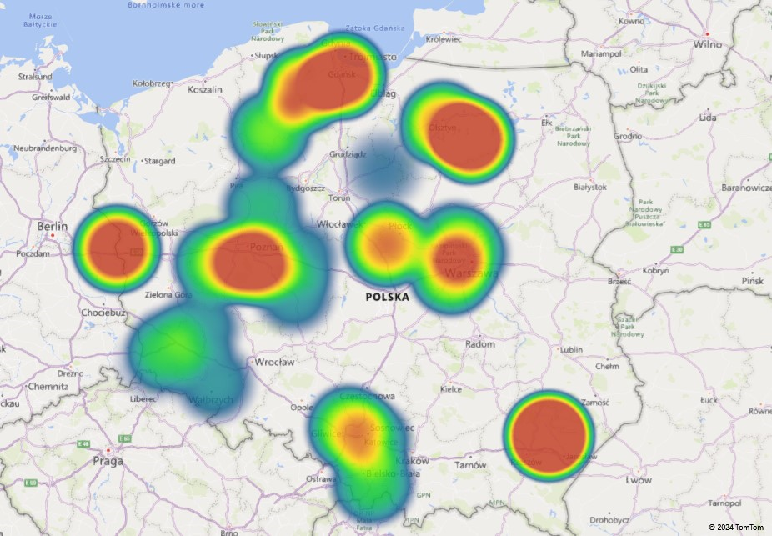
Toplotna mapa koja prikazuje obim kupaca služi LO

Slide 6
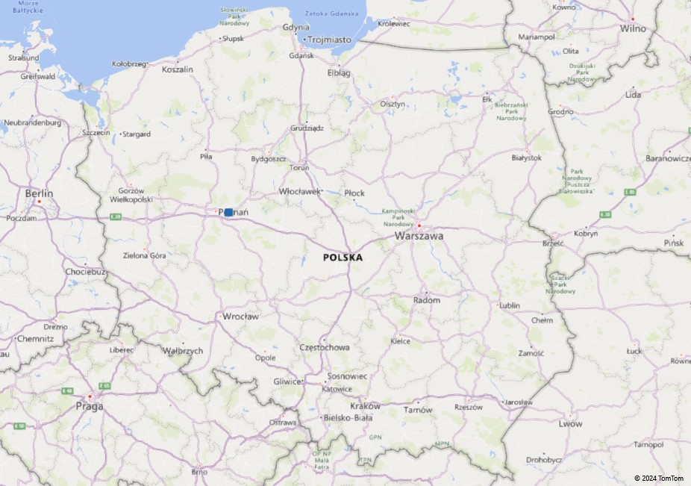
Mapa koja prikazuje trenutnu lokaciju skladišta

Slide 7
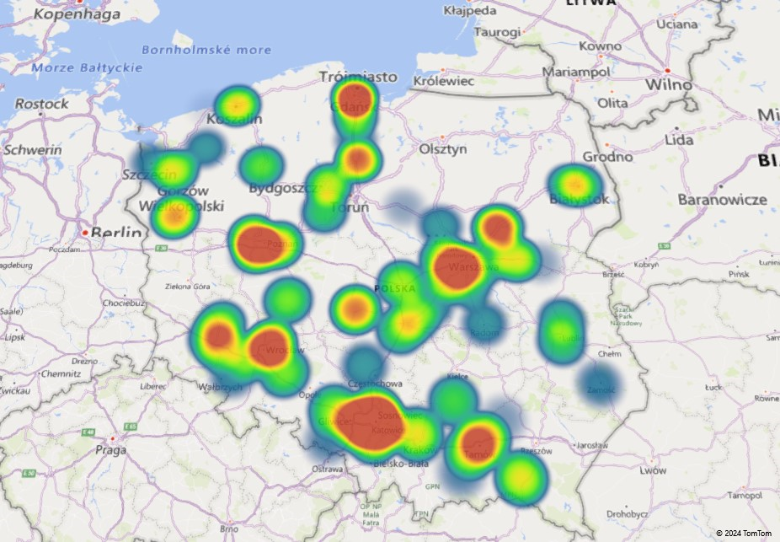
Toplotna mapa koja prikazuje obim isporučen kupcima

Slide 8
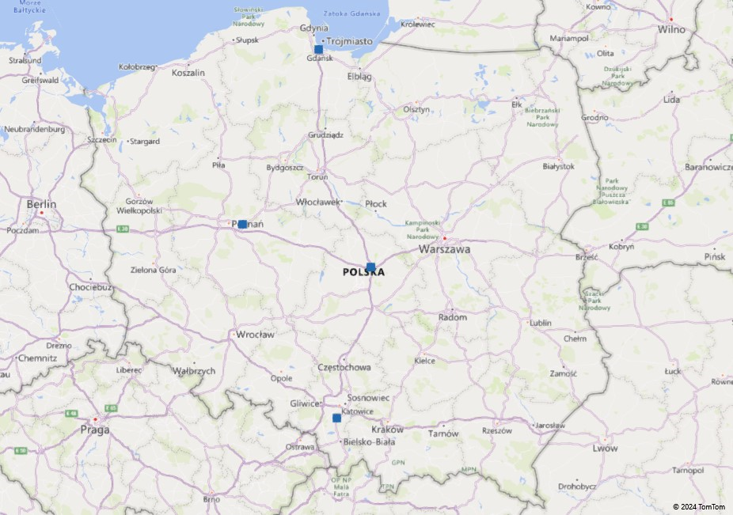
Mapa koja prikazuje unapred odabrane lokacije skladišta

Slide 9
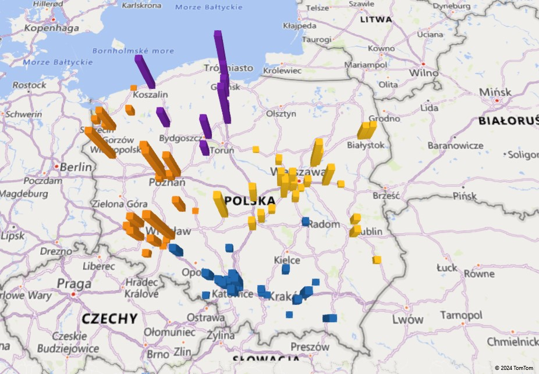
Mapa preliminarne podele na zone snabdevanja

Slide 10
Napredak zadatka
Prikupite ulazne podatke
Optimizujte rute
Analiza zakupa distributivnih centara
Podesite lokacije distributivnih centara
Pripremite završni izveštaj

Slide 11
Pitanja Komentari i primedbe Zaključci

Slide 12
Autori:
Katarzyna Grzybowska
Katarzyna Ragin-Skorecka
Katarzyna Siemieniak
Piotr Cyplik
Michał Adamczak
Jędrzej Jankowski-Guzy
Adrianna Toboła-Walaszczyk
Finala verzija: jun 2025

